Slide 1
Tập đọc
Tạm biệt cánh cam.

Slide 2
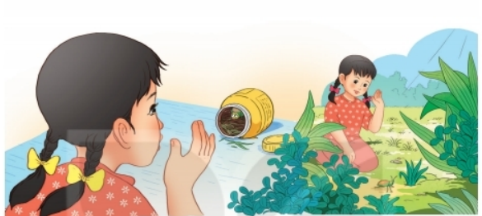
Nhìn tranh và đoán xem điều gì xảy ra với cánh cam
Cánh cam đi lạc, bị thương. Bạn nhỏ phát hiện ra cánh cam, đựng cánh cam vào chiếc lọ nhỏ đựng đầy cỏ.

Slide 3
Tạm biệt cánh cam
Chú cánh cam đi lạc vào nhà Bống. Chân chú bị thương, bước đi tập tễnh. Bống thương quá, đặt cánh cam vào một chiếc lọ nhỏ đựng đầy cỏ. Từ ngày đó, cánh cam trở thành người bạn nhỏ xíu của Bống.
Cánh cam có đôi cánh xanh biếc, óng ánh dưới ánh nắng mặt trời. Mỗi khi nghe tiếng động, chú khệ nệ ôm cái bụng tròn lẳn, trốn vào đám cỏ rối. Bống chăm sóc cánh cam rất cẩn thận. Hằng ngày, em đều bỏ vào chiếc lọ một chút nước và những ngọn cỏ xanh non.
Nhưng Bống cảm thấy cánh cam vẫn có vẻ ngơ ngác không vui, chắc chú nhớ nhà và nhớ bạn bè. Đoán vậy, Bống mang cánh cam thả ra bãi cỏ sau nhà. Tạm biệt cánh cam bé nhỏ, Bống hi vọng chú sẽ tìm được đường về căn nhà thân thương của mình.
(Minh Đăng)

Slide 4
Tạm biệt cánh cam
Chú cánh cam đi lạc vào nhà Bống. Chân chú bị thương, bước đi tập tễnh. Bống thương quá, đặt cánh cam vào một chiếc lọ nhỏ đựng đầy cỏ. Từ ngày đó, cánh cam trở thành người bạn nhỏ xíu của Bống.
Cánh cam có đôi cánh xanh biếc, óng ánh dưới ánh nắng mặt trời. Mỗi khi nghe tiếng động, chú khệ nệ ôm cái bụng tròn lẳn, trốn vào đám cỏ rối. Bống chăm sóc cánh cam rất cẩn thận. Hằng ngày, em đều bỏ vào chiếc lọ một chút nước và những ngọn cỏ xanh non.
1
2

Slide 5
Tạm biệt cánh cam
Nhưng Bống cảm thấy cánh cam vẫn có vẻ ngơ ngác không vui, chắc chú nhớ nhà và nhớ bạn bè. Đoán vậy, Bống mang cánh cam thả ra bãi cỏ sau nhà. Tạm biệt cánh cam bé nhỏ, Bống hi vọng chú sẽ tìm được đường về căn nhà thân thương của mình.
(Minh Đăng)
3

Slide 6
Việc 1: Cá nhân đọc thầm bài tìm.
+ Tiếng, từ khó đọc.
+ Câu văn dài.
+ Từ cần giải nghĩa.
- Việc 2: Trao đổi, thống nhất cách đọc trong nhóm 2.
Thời gian 3 phút

Slide 7
Luyện đọc câu dài
Hằng ngày, em đều bỏ vào chiếc lọ một chút nước và những ngọn cỏ xanh non.

Slide 8

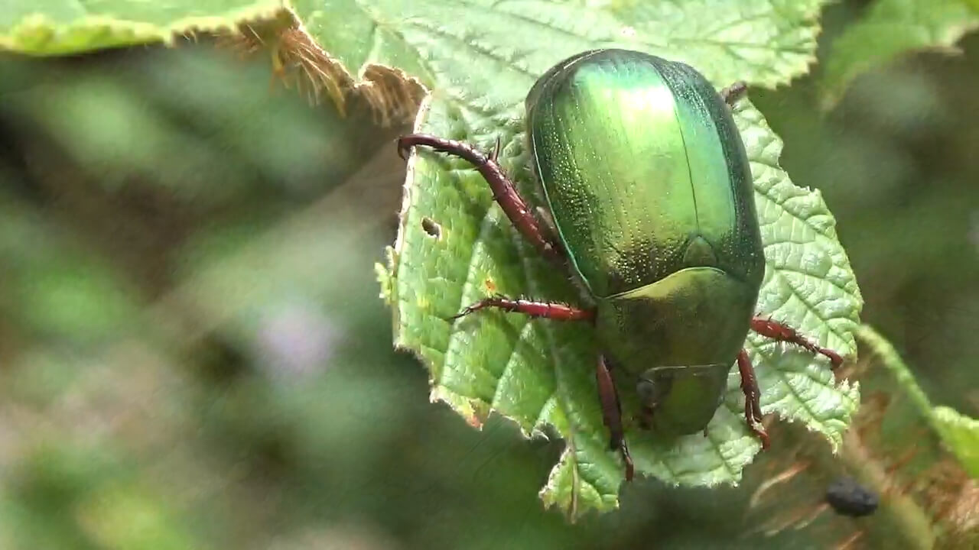
ĐỌC
Từ ngữ
cánh cam
tập tễnh
óng ánh
khệ nệ
tròn lẳn

Slide 9
Trả lời câu hỏi

Slide 10
1. Bống làm gì khi thấy cánh cam bị thương?
2. Bống chăm sóc cánh cam như thế nào?
3. Vì sao Bống thả cánh cam đi?
4. Nếu là Bống, em có thả cánh cam đi không? Vì sao?

Slide 11
1. Bống làm gì khi thấy cánh cam bị thương?
→ Bống mang cánh cam về chăm sóc, đặt cánh cam vào một chiếc lọ đựng đầy cỏ.

Slide 12
2. Bống chăm sóc cánh cam như thế nào?
→ Bống chăm sóc cánh cam rất chu đáo, cẩn thận.
Câu văn nào trong bài cho em biết điều đó ?
Bống chăm sóc cánh cam rất cẩn thận. Hằng ngày, em đều bỏ vào chiếc lọ một chút nước và những ngọn cỏ xanh non.

Slide 13
3. Vì sao Bống thả cánh cam đi?
Cánh cam nhớ nhà, nhớ bạn bè
Bống nghĩ bãi cỏ mới phù hợp với cánh cam

Slide 14
4. Nếu là Bống, em có thả cánh cam đi không? Vì sao?
Các loài động vật nên được sống trong môi trường phù hợp với chúng. Chỉ có ở trong môi trường phù hợp chúng mới thoải mái và khỏe mạnh.

Slide 15
Cần có ý thức bảo vệ và tôn trọng sự sống của các loài vật trong thế giới tự nhiên.

Slide 16
Luyện tập

Slide 17


Những từ ngữ nào dưới đây được dùng để miêu tả cánh cam?

Slide 18
2. Thay bạn Bống, em hãy nói lời động viên, an ủi cánh cam khi bị thương.
Cánh cam đừng buồn nhé! Tớ sẽ chăm sóc cho bạn.
3. Nếu thấy bạn đang buồn, em sẽ nói gì?

Slide 19
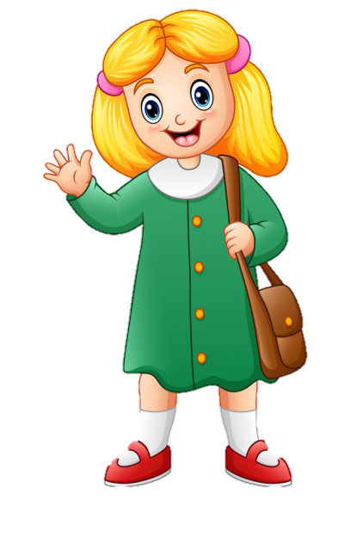

Đừng buồn, cậu thử tìm lại xem, biết đâu lại tìm được.
Tớ làm mất cái bút mẹ mới mua cho
An ơi, sao cậu lại buồn thế?

